Slide 1

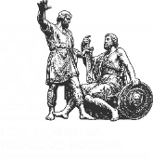







Апгрейд урока: формирование 4 К при помощи современных практик и технологий
Галявина Мария Валерьевна,
учитель русского языка и литературы

Slide 2


Начало урока
Нестандартный вход в урок
Вход по билетикам
Удивляй!

Slide 3
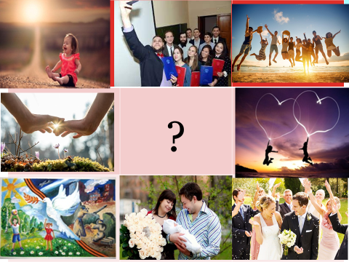
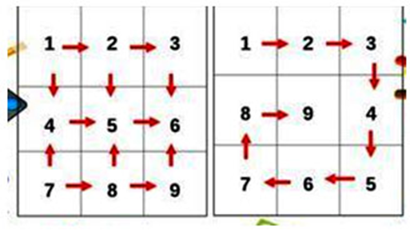
мотивация учебной деятельности
Кроссенс (Сергей Федин и Владимир Бусленко)

Slide 4
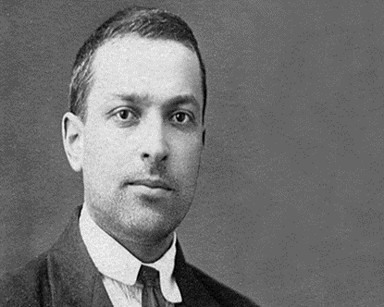
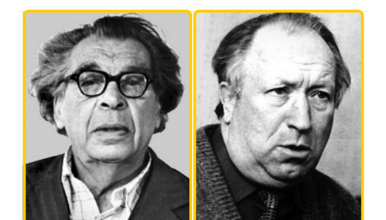
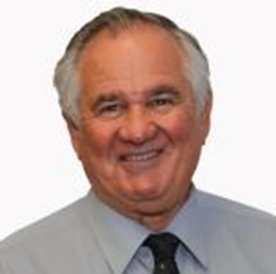
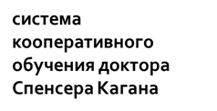


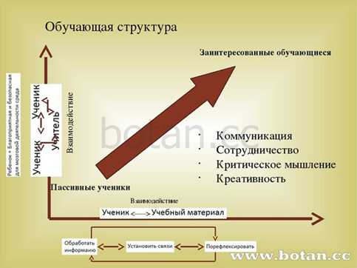
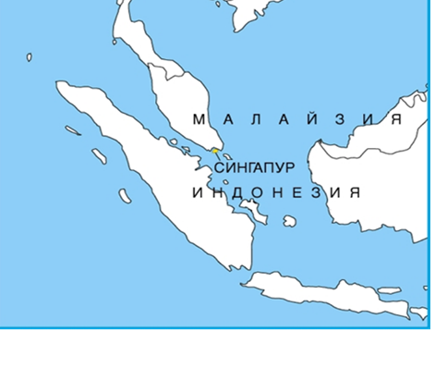
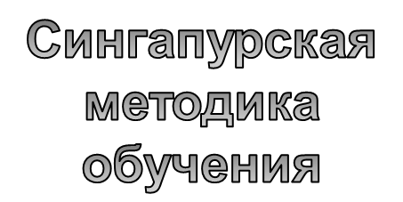
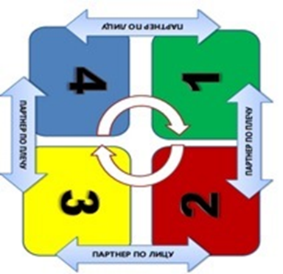
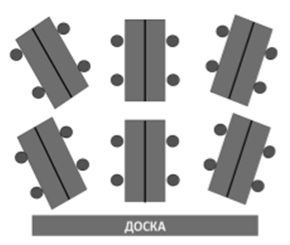
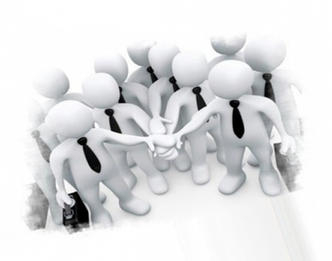

Slide 5

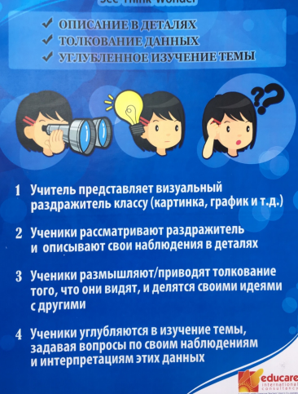
Си-Финк-Уандэ See-Think-Wonder
Посмотри-Подумай-Задайся вопросом
Текст слайда
Что вы видите | Что вы об этом думаете | О чём это заставляет вас задуматься

Slide 6
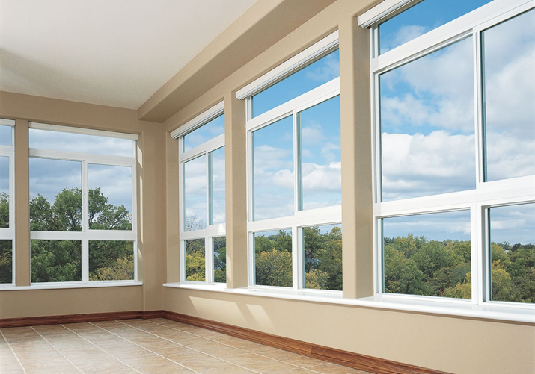
В.В.Маяковский и
Окна
сатиры
РОСТА
Российское телеграфное агентство

Slide 7
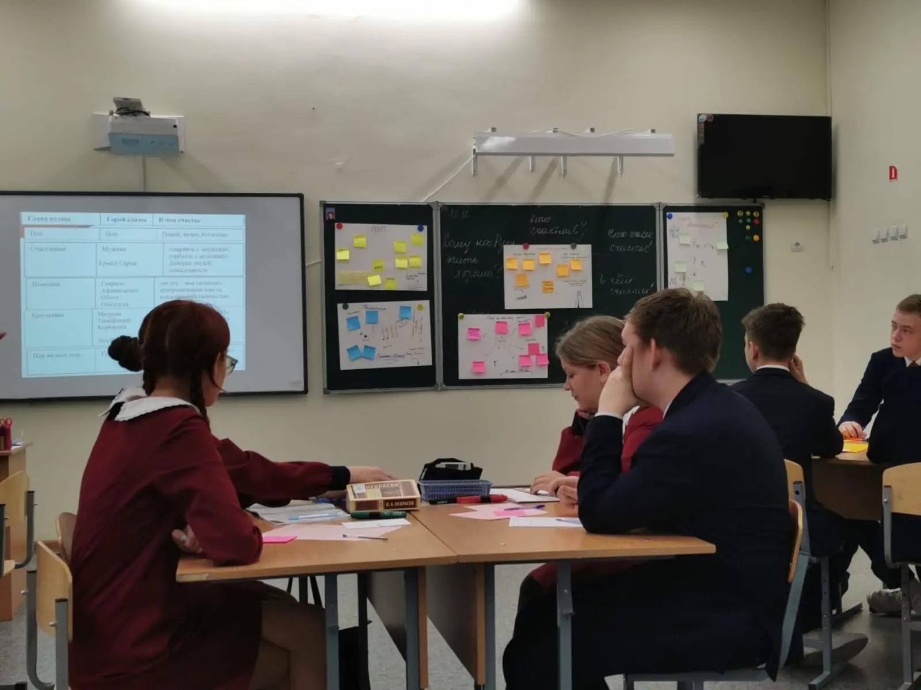
Знакомство с новым материалом
Фасилитационный прием «Всемирное кафе»
(Девид Айзекс и Хуанита Браун)

Slide 8
Глава «ПОП» | Глава «СЧАСТЛИВЫЕ» | Глава «ПОМЕЩИК» | Глава «Крестьянка»
Какое поповское житьё? Основной источник поповского дохода Понимание счастья попом | Деревенский пейзаж (описание села) Понимание счастья народом из толпы Образ Ермилы Гирина | Деревенский пейзаж Поведение Оболта- Оболдуева В чем было счастье помещика? | судьба Матрёны Тимофеевны Дед Савелий
ВЫВОД

Slide 9
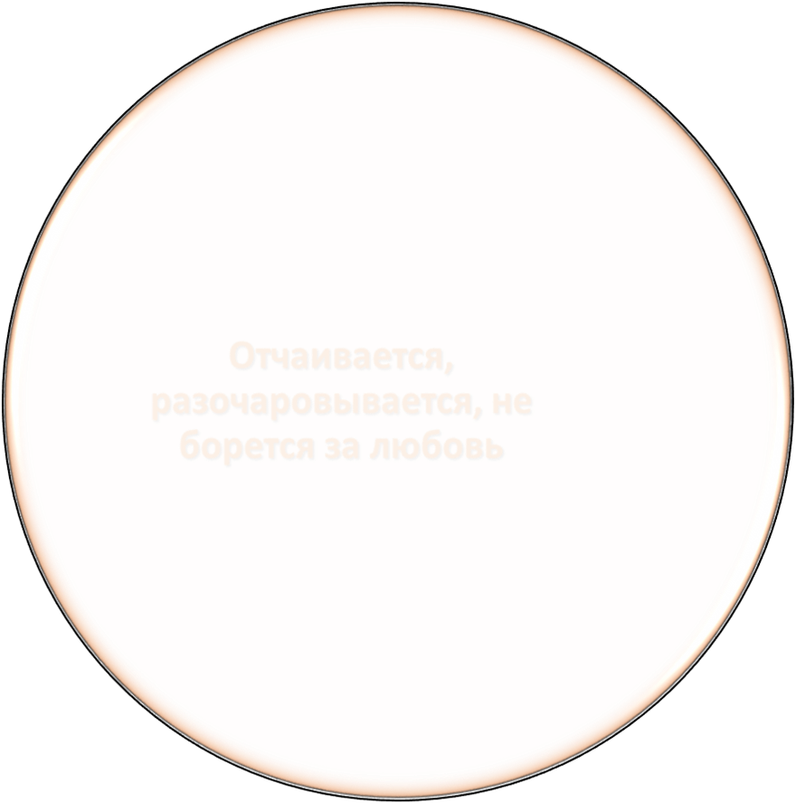

Закрепление. Подведение итогов урока
Кольца Вена ( технологии развития критического мышления (ТРКМ)

Slide 10


Любят друг друга, любят роман
Успокаивает, мстит обидчикам, готова на подвиг ради любви
Отчаивается, разочаровывается, не борется за любовь

Slide 11
Шкатулка
Орфоэпические нормы.

Slide 12




Slide 13
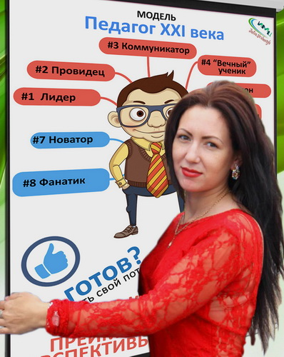
В XXI веке педагог должен стать суперменом

Slide 14
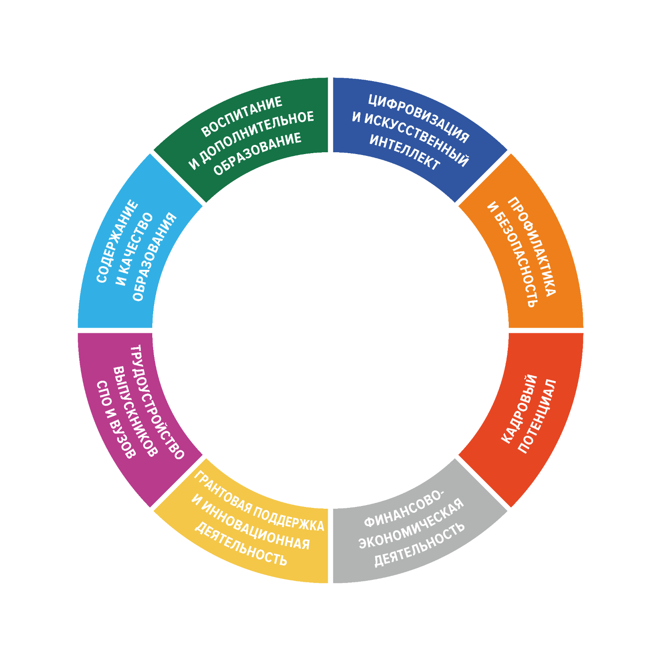



Галявина Мария Валерьевна, учитель русского языка и литературы

